Slide 1
PROTESTIRANE.BG
Use Case, Activity, Class и ER диаграми

Slide 2
Complete Chaos – Итерация 4
Роля | Студент (имена)
Developer 1 | Мартин Господинов
Developer 2 | Иван Иванов
QA | Велислав Андонов
Project manager | Йордан Данчев
Product owner | Петър Узунов

Slide 3
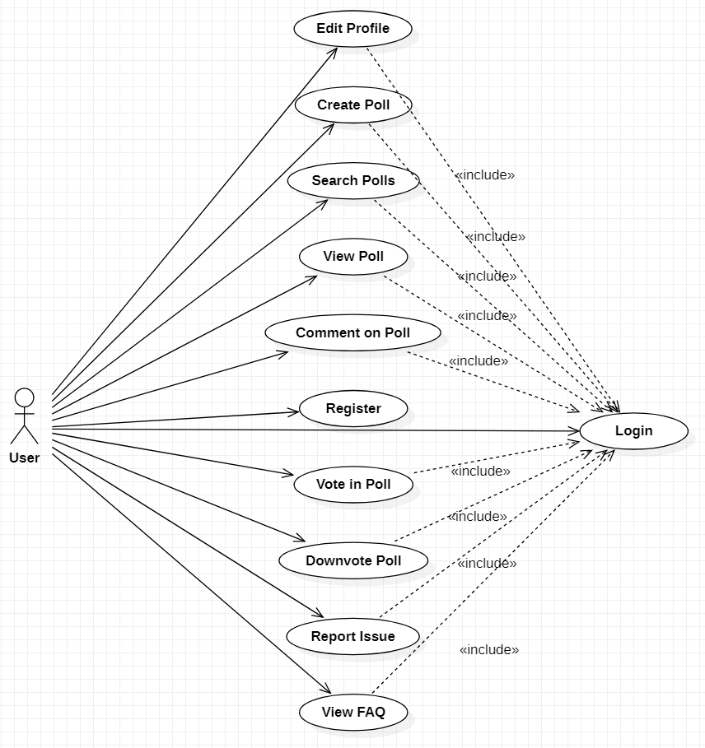
Use Case

Slide 4
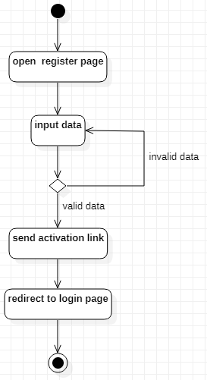
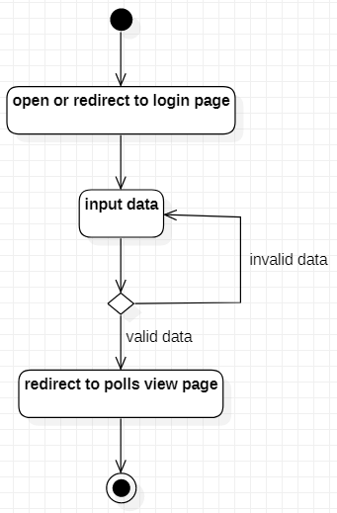
Activity: Register, Login

Slide 5
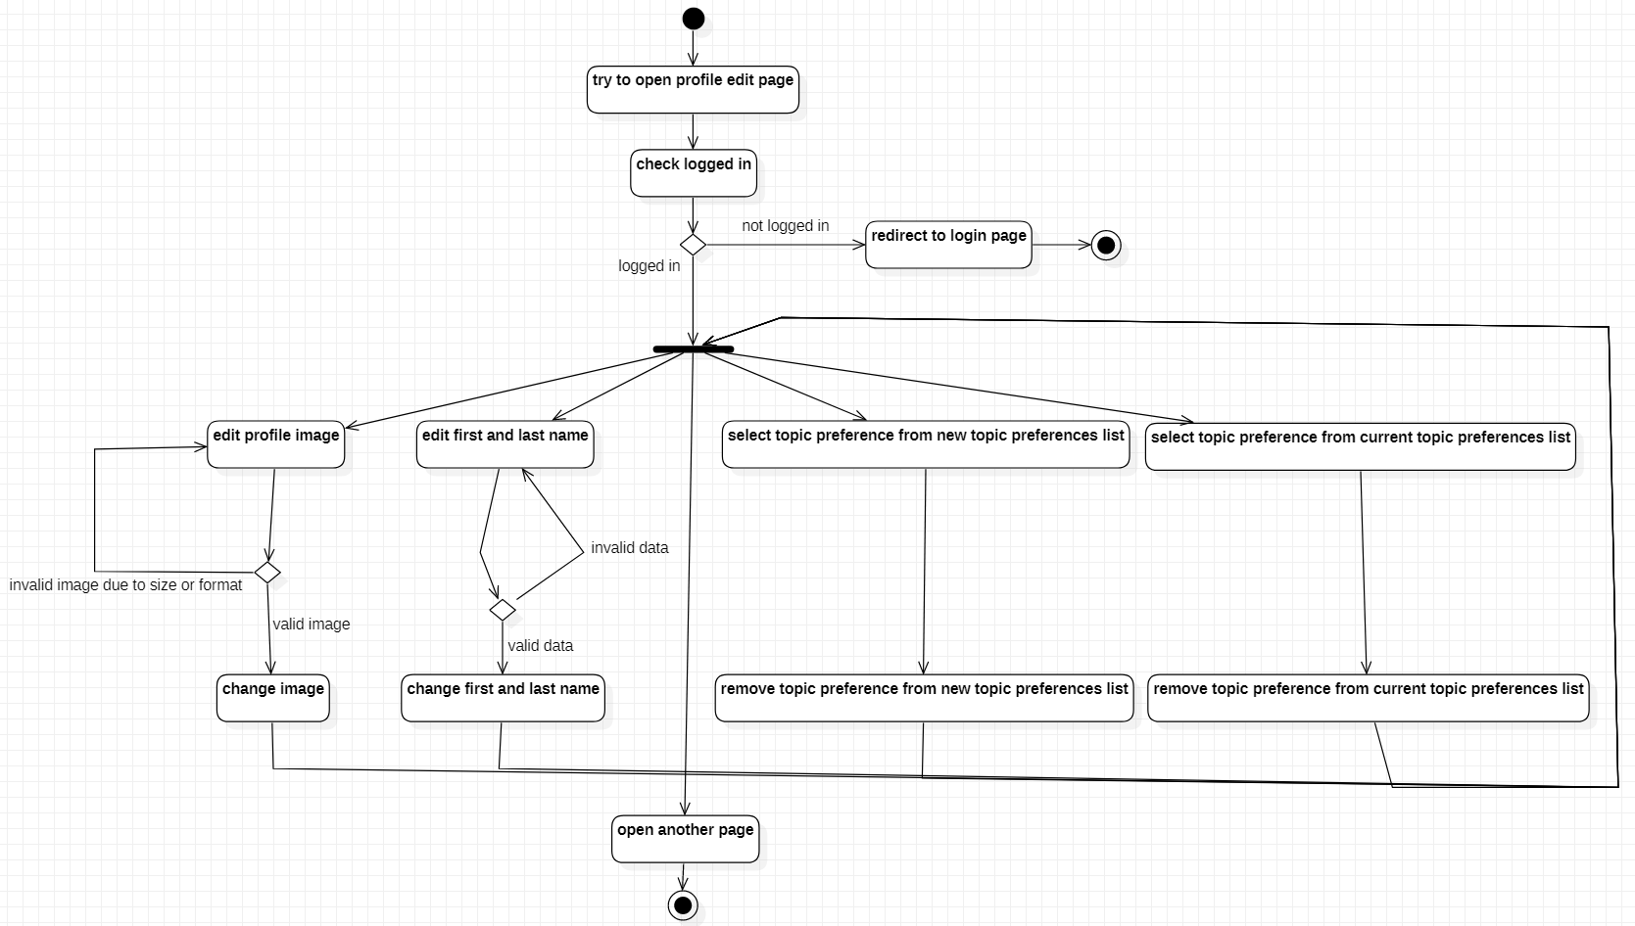
Activity: Profile Edit

Slide 6
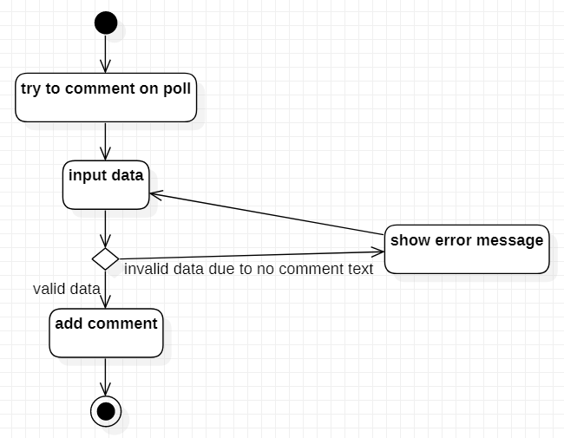
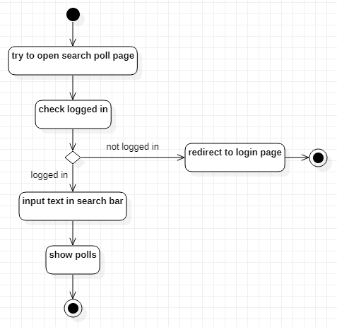
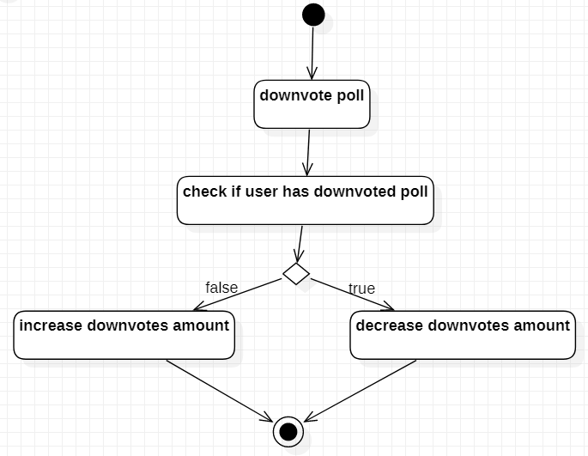
Activity: Search Poll, Comment, Downvote

Slide 7
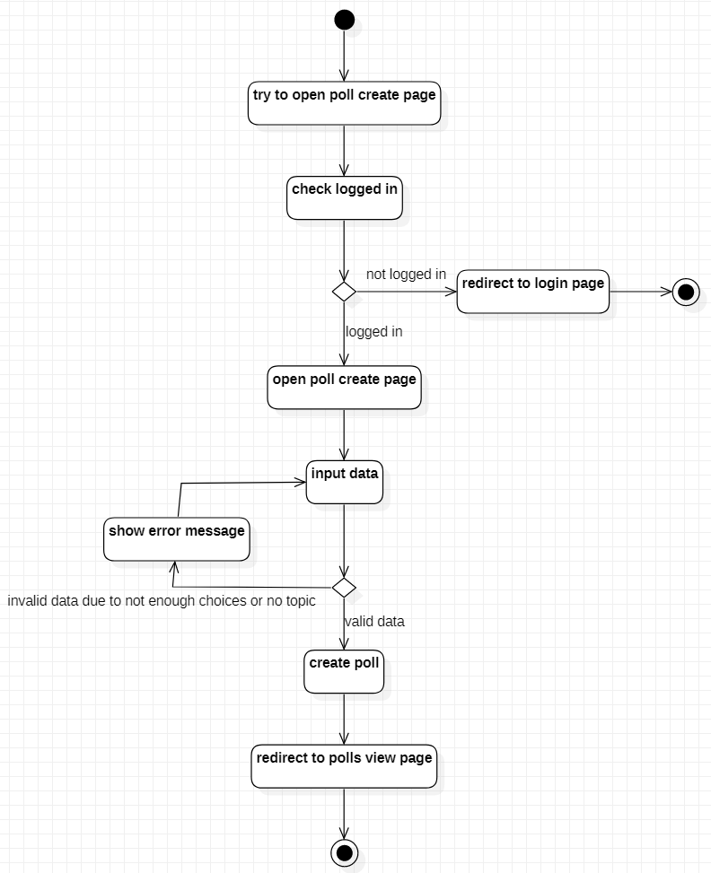
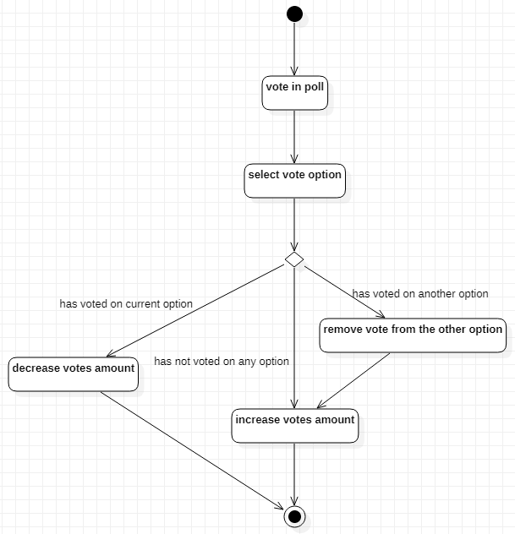
Activity: Vote in Poll, Create Poll

Slide 8
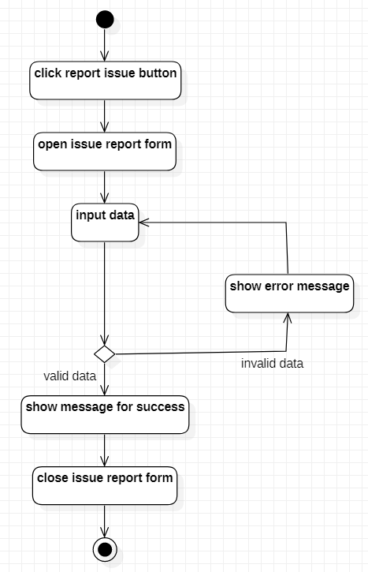
Activity: Report Issue

Slide 9
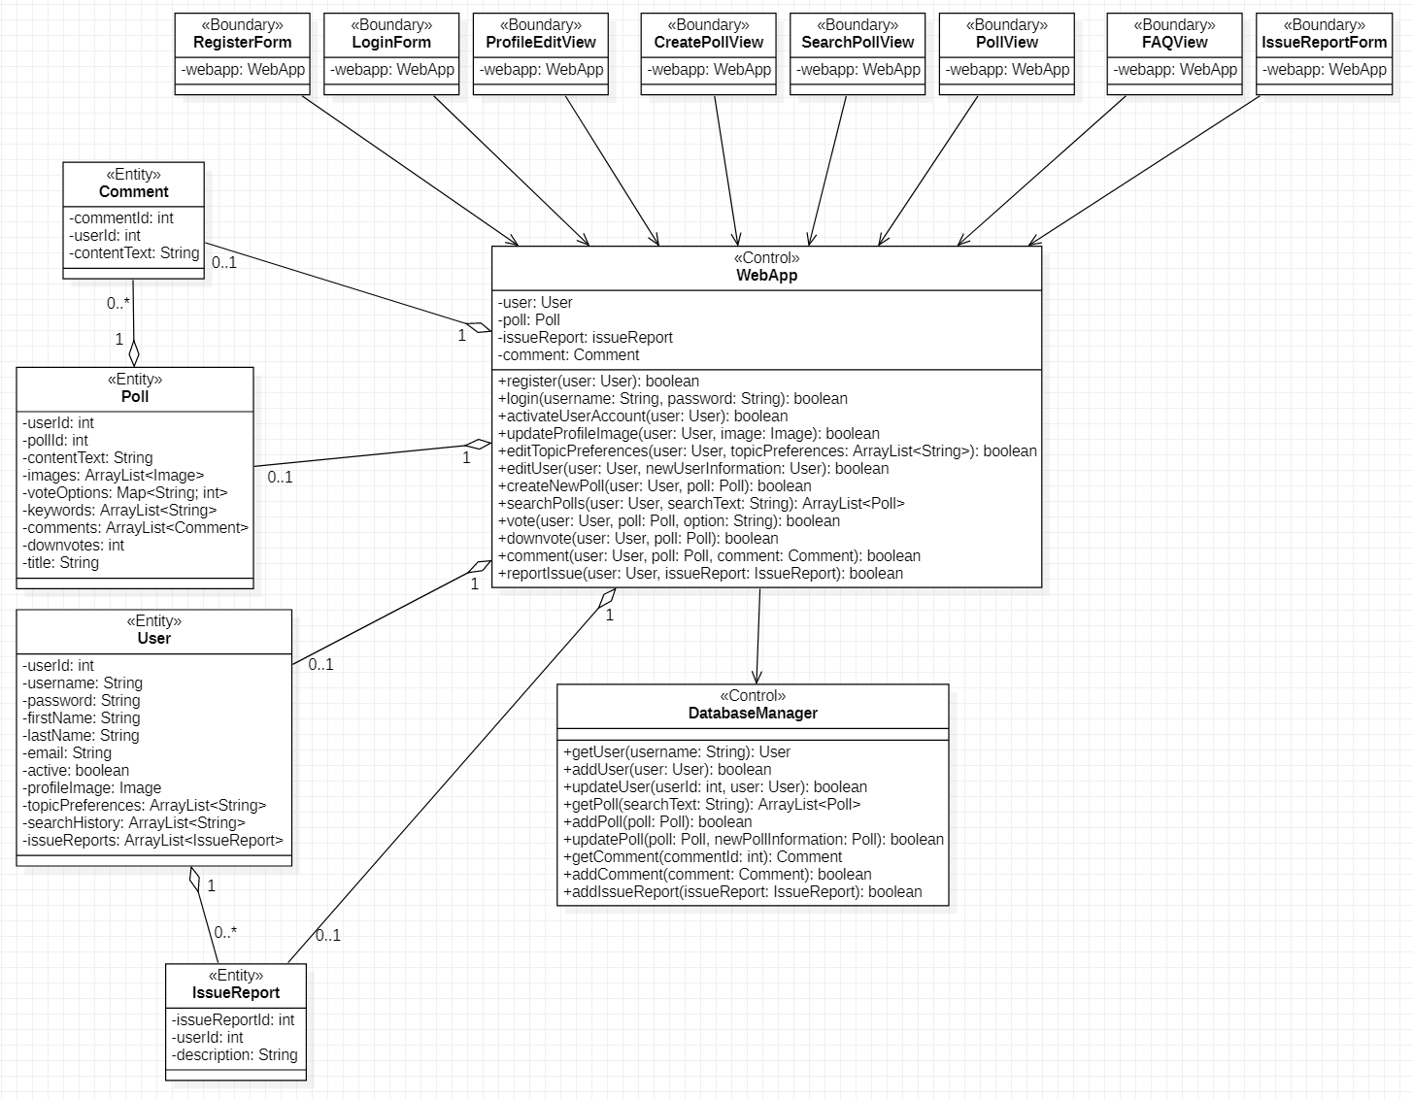
Class диаграма

Slide 10
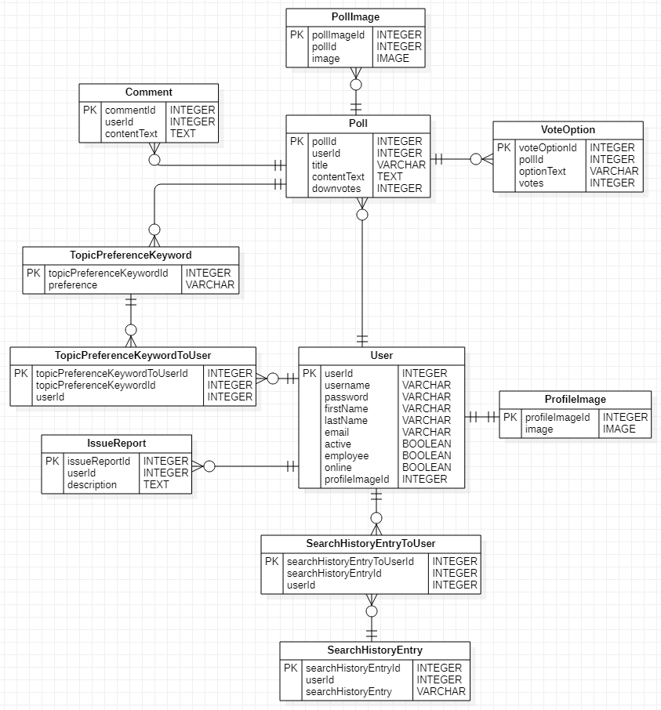
ER диаграма

